Slide 1
K-means
N96101236 呂盈歷

Slide 2
K-means 步驟
1.選擇k個群聚中心
2.掃描每個像素點到群聚中心的距離
3.依照最短距離把每個像素點分成k類
4.對每一類再做一次平均，找出新的群聚中心
5.把每個像素點到新群聚中心的距離再次比較
6.重複迴圈值到新、舊群聚中心差異縮小
7.把聚類中心的 BGR 值替換到該群組所有像素

Slide 3
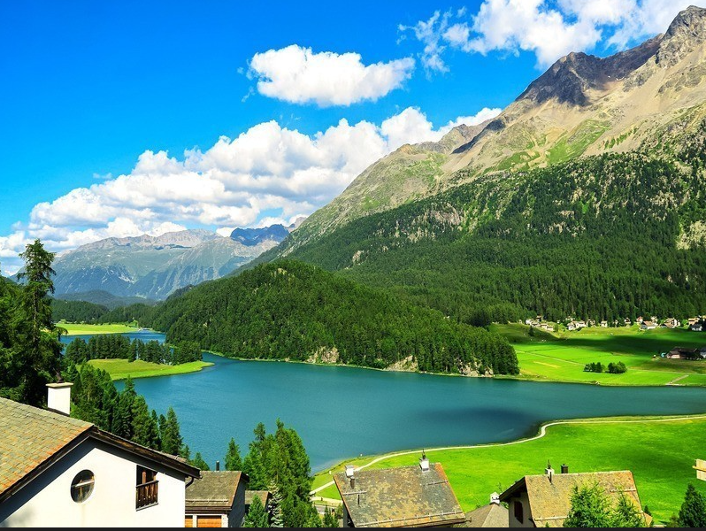
觀察圖片-挑選出K個數量
1.目標想把藍天、白雲、山、湖、草原分開來
因為這張圖的區域較多，每個區域也有不同顏色做區分
因此選擇 K = 5 期望以 BGR 值把像素做分類
2.K值挑選
-隨機挑選
-手動挑選

Slide 4
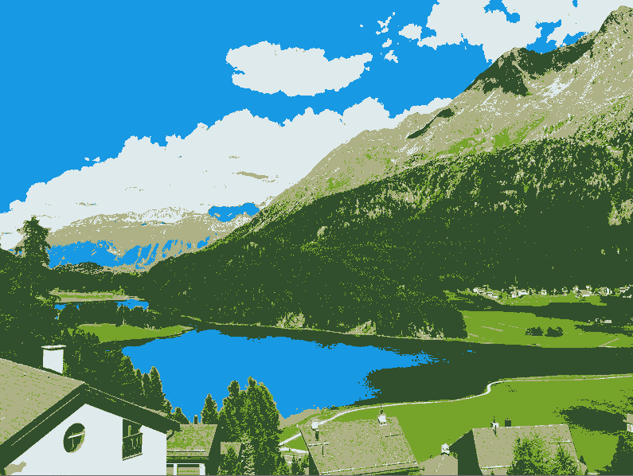
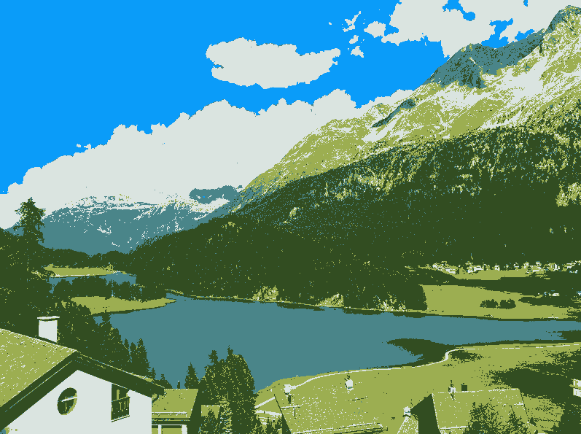
隨機5組 K分類結果
隨機挑選k = 5
[[119 161 144]
[ 33 72 50]
[ 62 104 73]
[ 4 78 54]
[255 161 1]]
隨機挑選k =5
[[ 67 86 61]
[139 136 62]
[ 99 131 136]
[254 175 2]
[251 252 250]]]
k的起始位置影響結果，狀態不穩定，湖泊有很高的機率切不出來

Slide 5
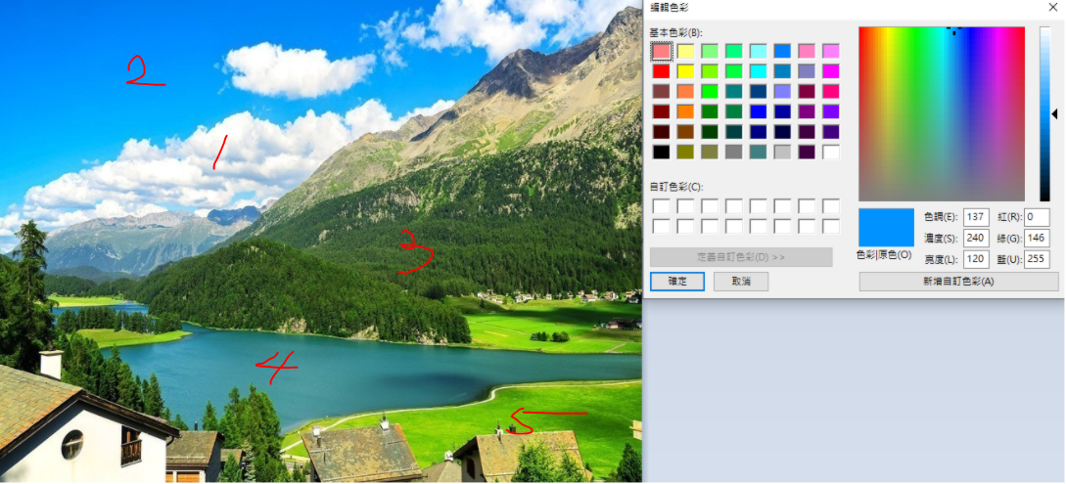
以小畫家找出藍天、白雲、山脈、湖的BGR色階當作聚類中心
[255,146,0] 藍天 [45,86,58] 山脈 [8,195,115] 草原
[235,234,236] 白雲 [161,154,75] 湖泊

Slide 6
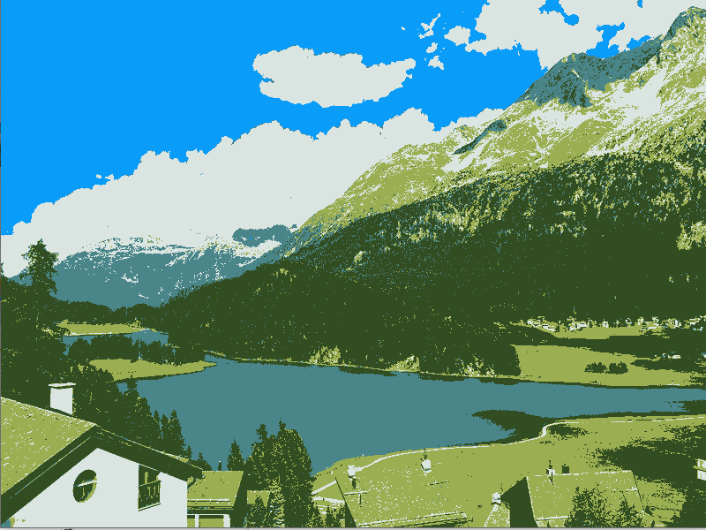
手動挑選K值
手動挑選 k = 5
[[255 146 0]
[235 234 236]
[ 45 86 58]
[161 154 75]]
[8,195,115]

Slide 7
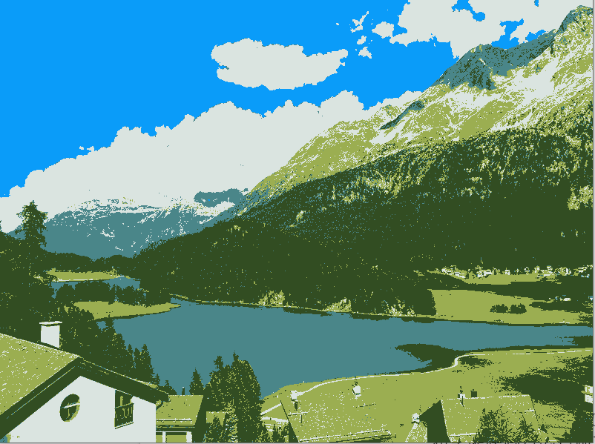
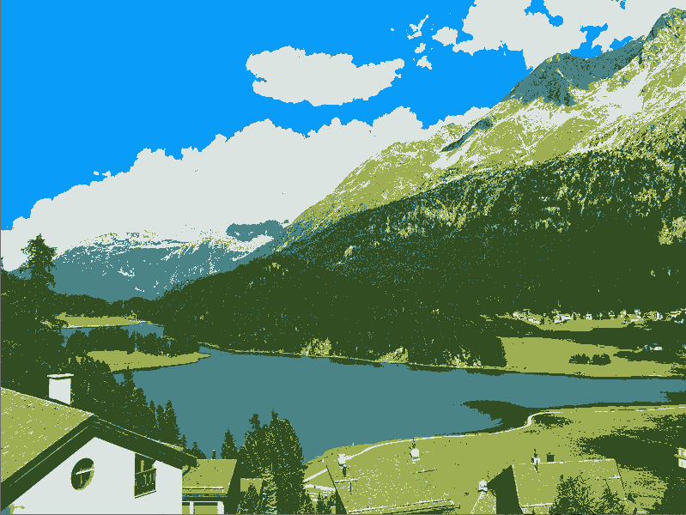
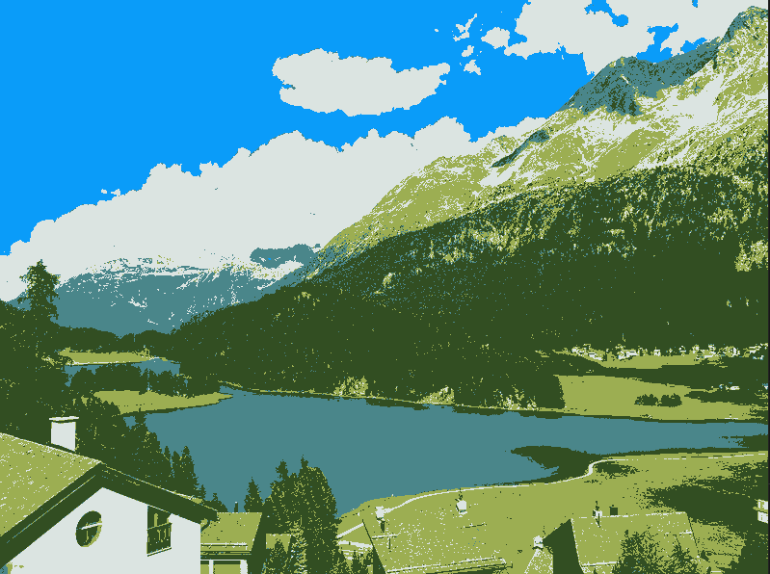



分散 k 挑選的範圍
把初始 K 值平均分散到 BGR值 0~255
希望能讓圖片的各區域顏色分得比較平均
減少初始 K 值設定的差異，影響到結果

